Slide 1

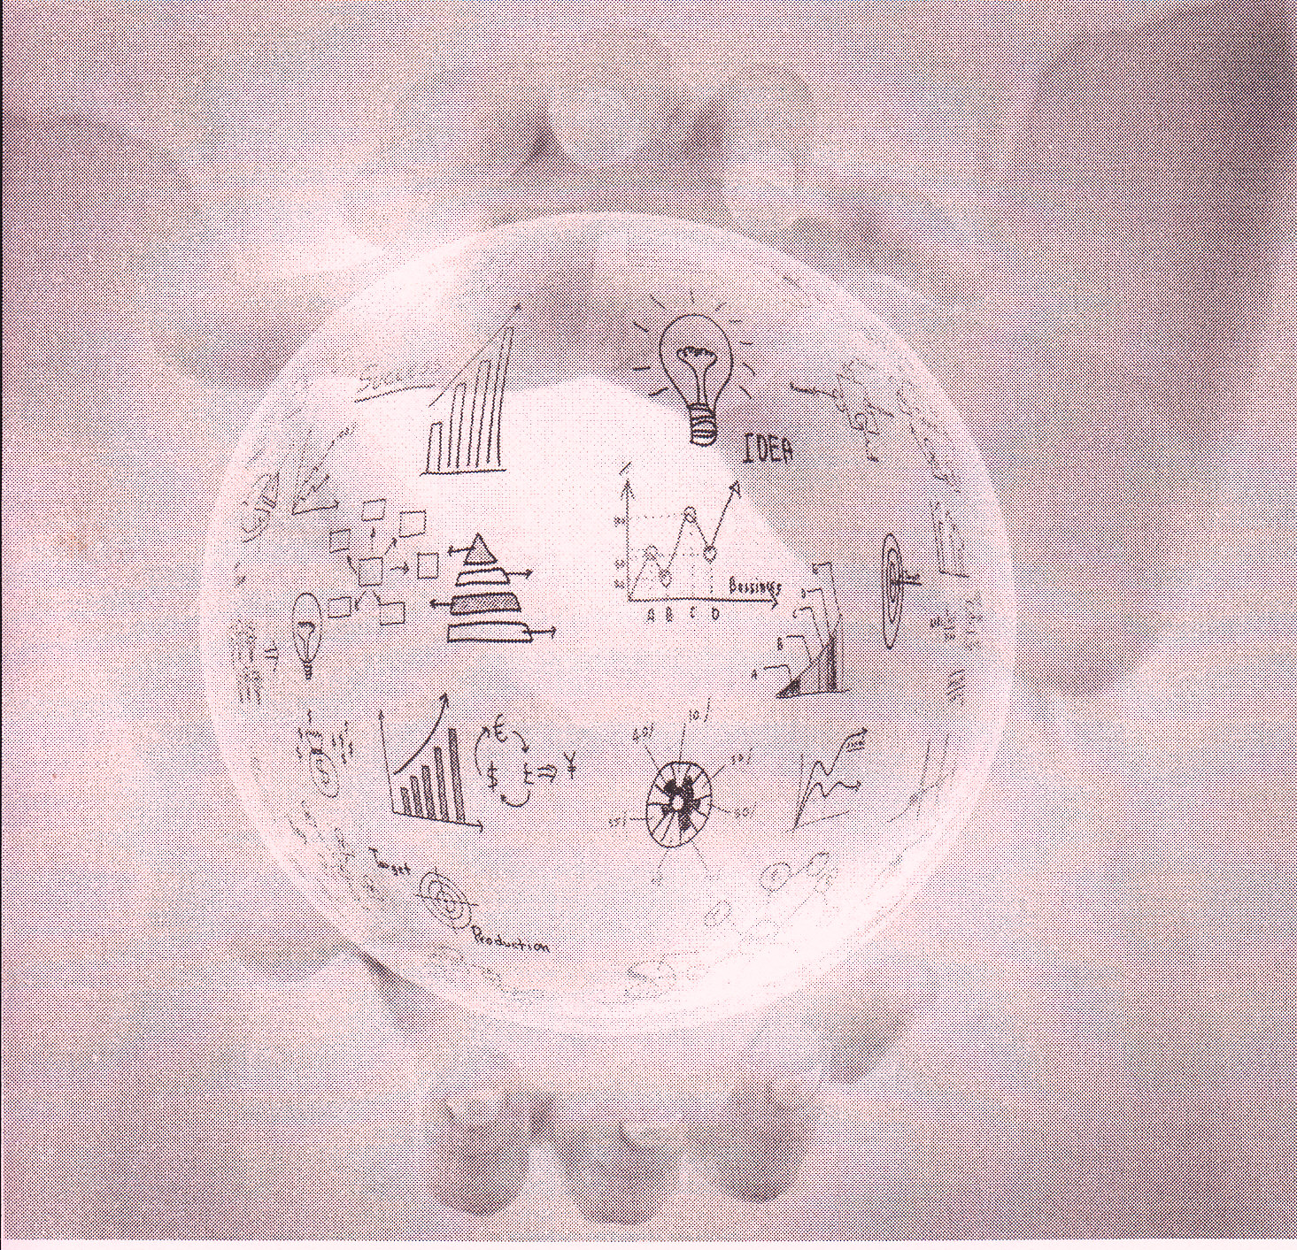
Применение куратоской методики на уроках
Выполнила:
Андреева Марианна Семеновна, учитель начальных классов МБОУ «ПСОШ №4 с УИОП»

Slide 2
Самый значимый фактор, влияющий на качество образования и реализацию ФГОС - групповая эффективность
учителей

Slide 3
Целью внедрения этой методики стал системный профессиональный рост учителей.
Для достижения цели были определены задачи:
- знакомство с кураторской методикой профессионального роста учителя;
- разработка «дорожной карты» внедрения кураторской методики в деятельность учителей;
- организация взаимопосещений уроков и их обсуждения;
- мониторинг внедрения методики;
- обобщение результатов и формирование системы обмена опытом.

Slide 4
Возник вопрос:
Как решить эту проблему,
как построить недостающие
профессиональные связи?
Как создать у учителей привычку
целенаправленно обмениваться
опытом?

Slide 5
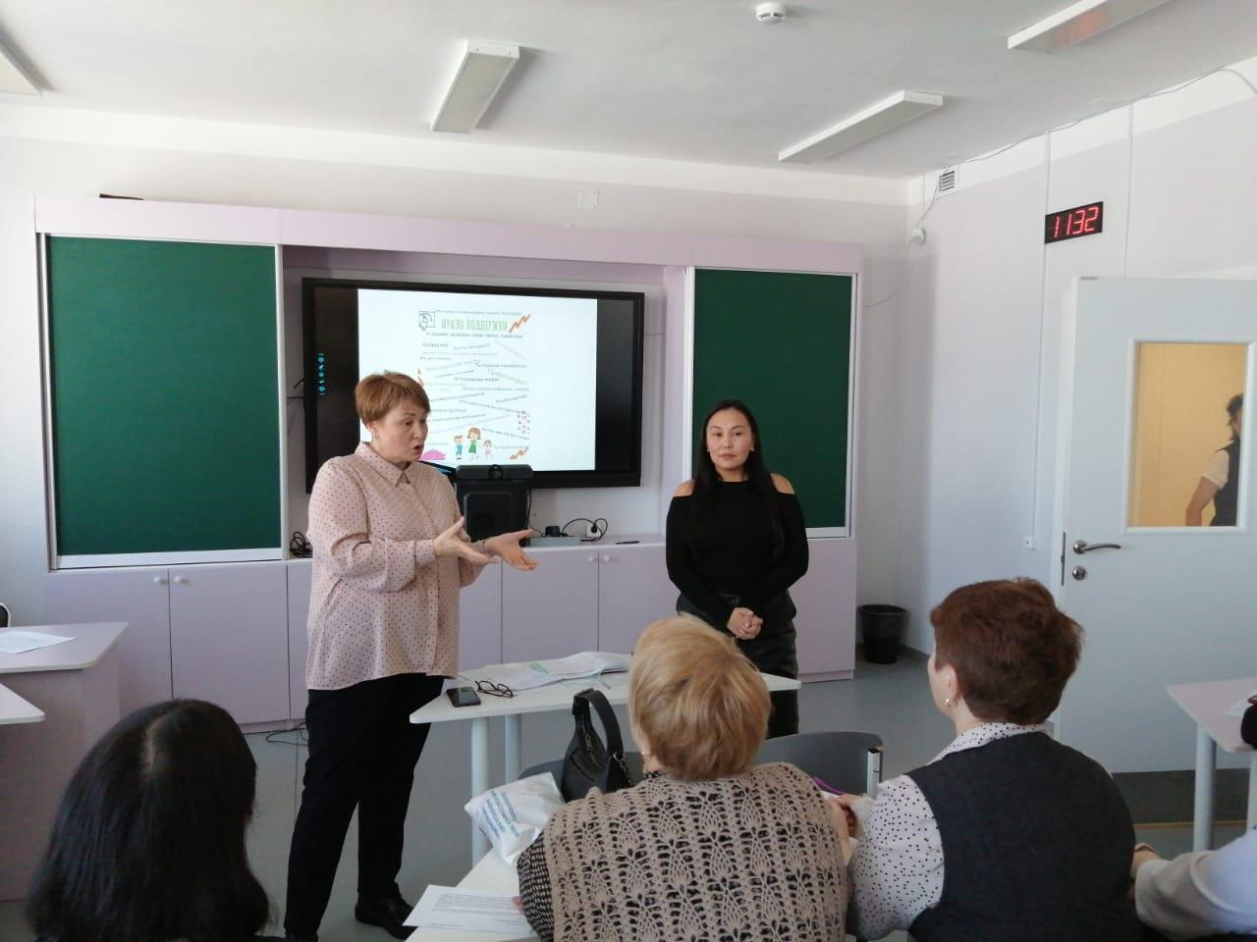
Кураторская методика –профессиона-льный обмен опытом в учительских парах и триадах как инструмент улучшения качества преподавания

Slide 6
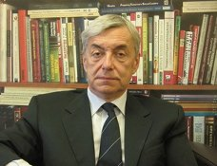
Социальный капитал
образовательной
организации
профессор Академии повышения квалификации и профессиональной переподготовки работников образования
Константин Ушаков.
Каждая организация в большей или меньшей степени обладает тем, что называется социальным капиталом. Его можно определить как набор неформальных ценностей или норм, которые разделяются членами группы и которые делают возможным сотрудничество внутри этой группы. Если члены группы смогут рассчитывать на то, что другие будут вести себя профессионально и на них можно будет положиться, то они доверяют друг другу. Доверие делает работу любой группы или организации более эффективной.

Slide 7
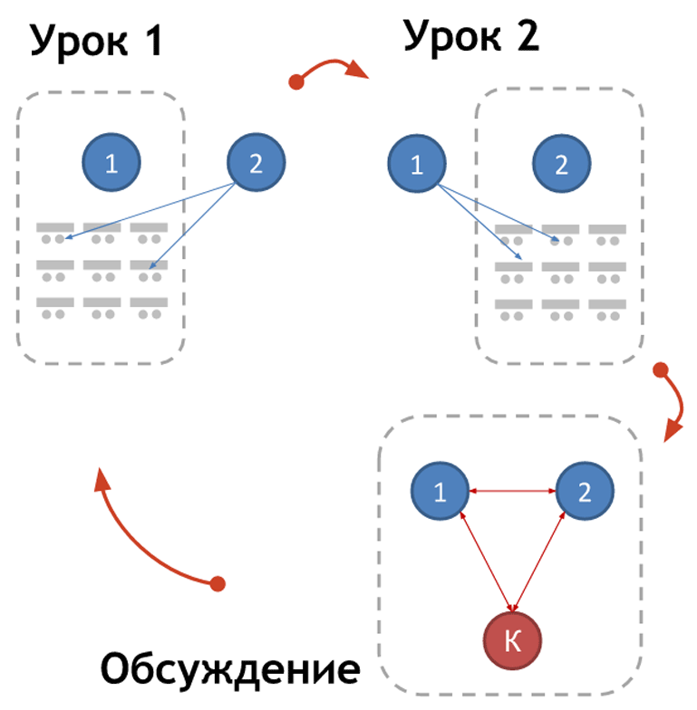

Сущность кураторской методики -
взаимопосещение уроков и совместное обсуждение в присутствии третьего лица – куратора.

Slide 8
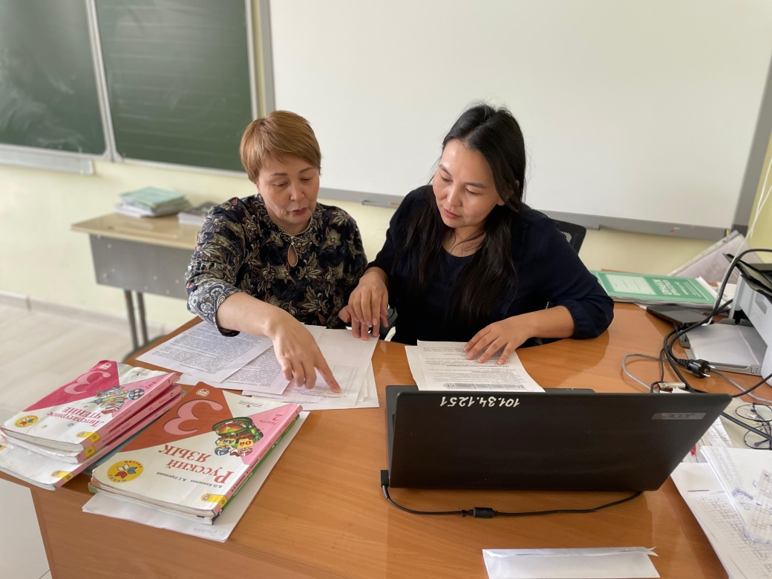
Шаг 1.
Необходимо сформировать
пары учителей,
которые могут друг у друга учиться,
посещать уроки друг друга

Slide 9
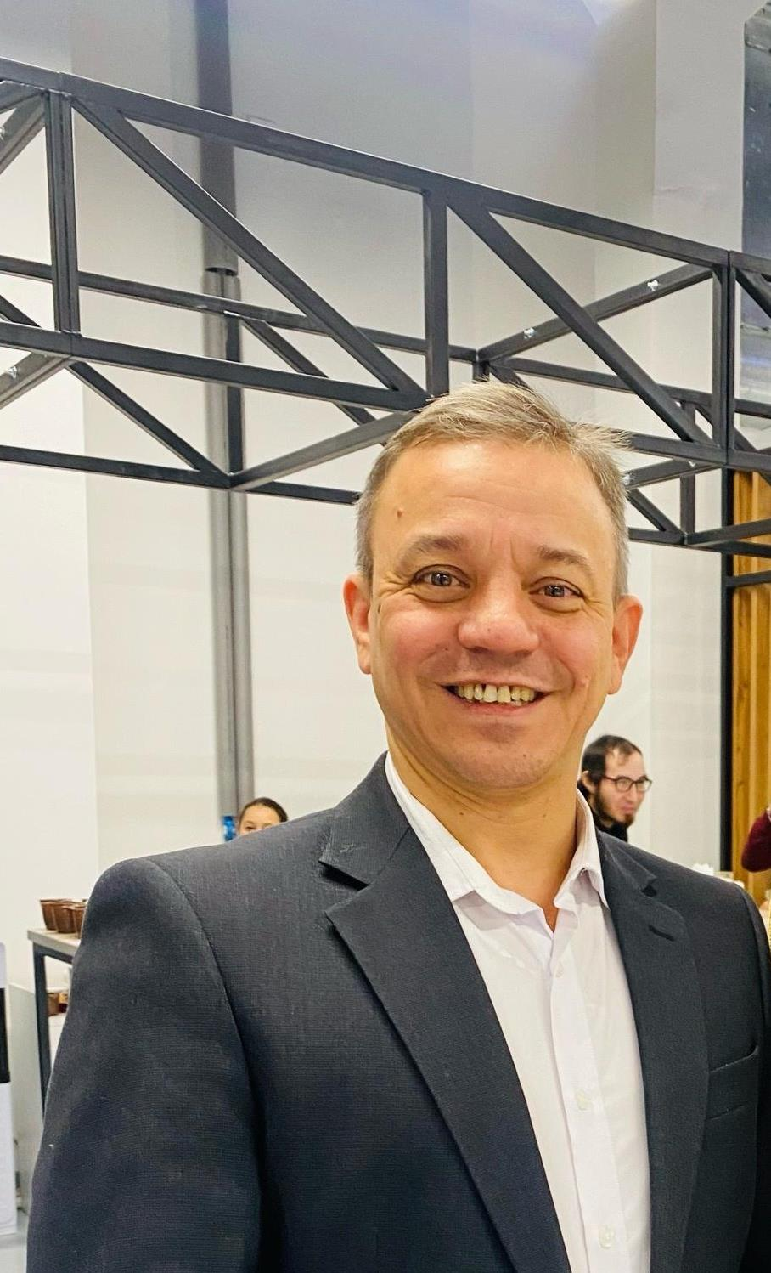
Шаг 2.
«Умный третий»
(его называют куратором),
пользующийся авторитетом учитель,
который организует обсуждение
двоих учителей, обеспечит их
психологическую безопасность

Slide 10
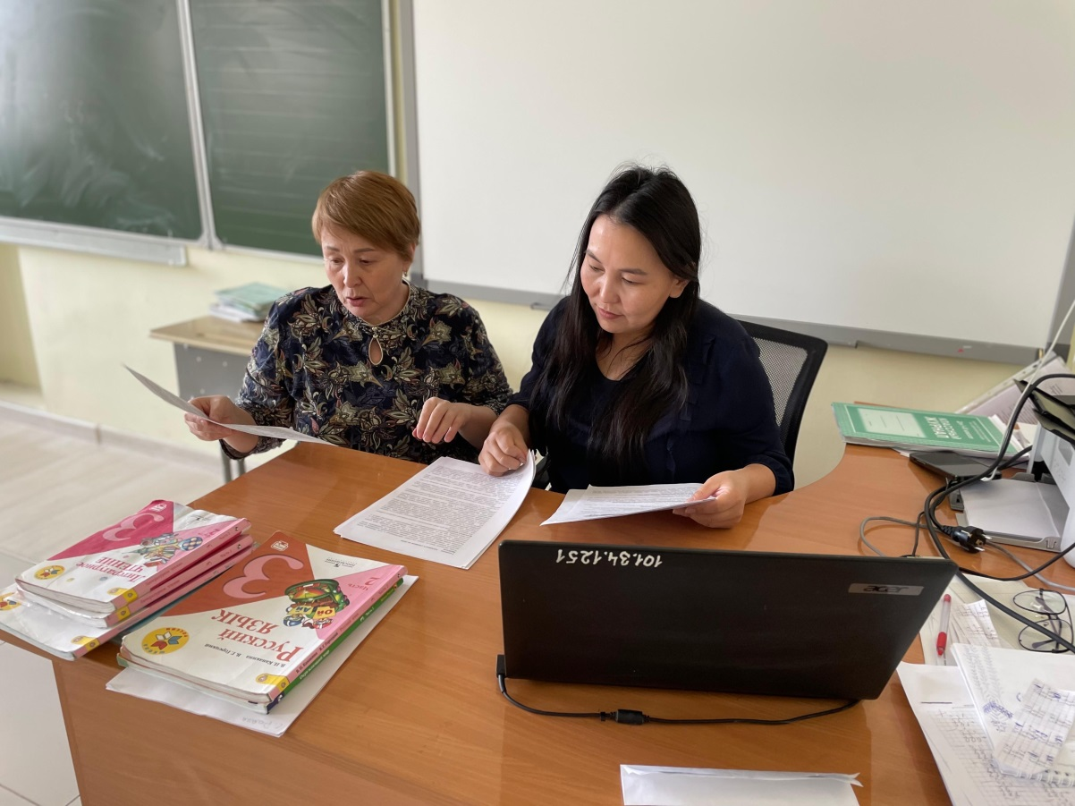
Шаг 3.
Формулировка задания
для учителей
Постановка конкретной задачи
на улучшение обучения.

Slide 11

работа с разными группами учащихся
видение класса, охват
выдерживание педагогической паузы
выражение похвалы
эффективное использование времени урока
использование пространства класса
умение задавать вопросы

Slide 12
Шаг 4.
Обсуждение итогов
в присутствии куратора.
Общая встреча должна произойти
в течение 48 часов с момента
первого занятия, "по горячим следам".

Slide 13
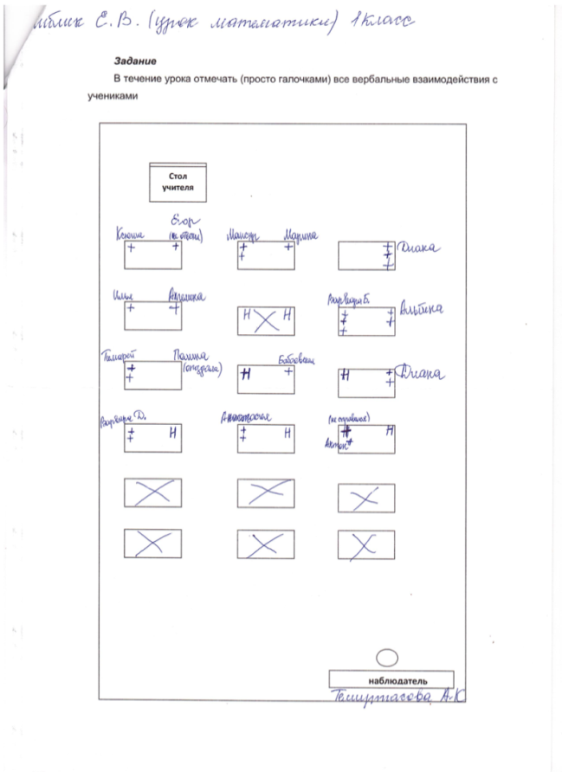
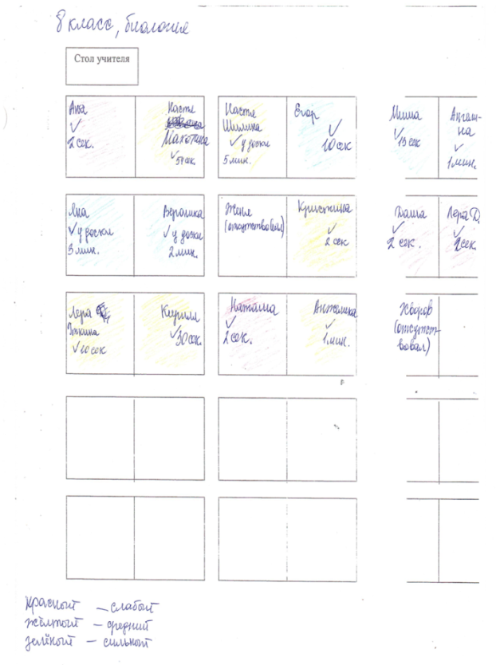
Аспекты для наблюдения:
«Время на размышление»,
«Типы вопросов»,
«Близость к ученикам»,
«Время на установление дисциплины»,
«Работа педагога с разными группами учащихся», «Работают все» и другие.
Методическое наблюдение «Распределение внимания на уроке»
Методическое наблюдение
«Время на размышление»

Slide 14
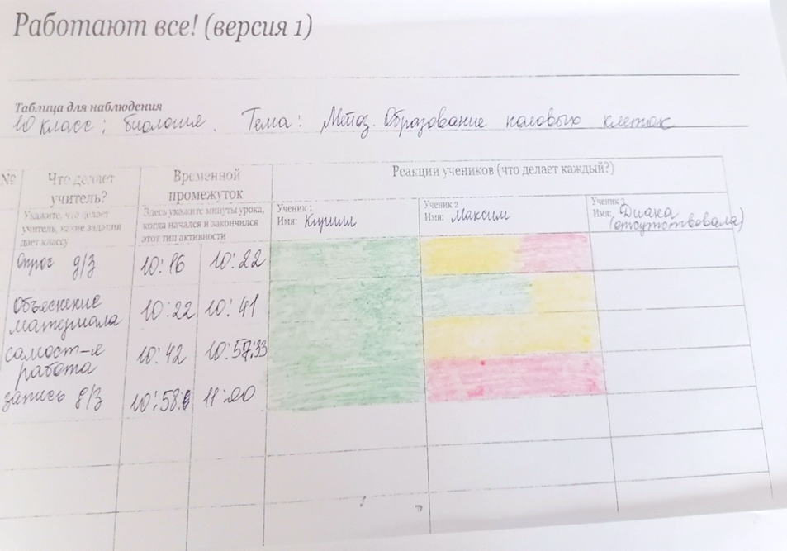
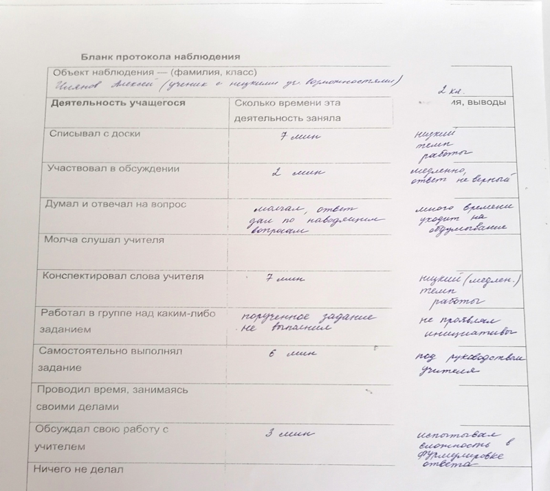
«Работают все»
«Работа педагога с разными группами учащихся»

Slide 15

Возможности
Обмен опытом.
Зеркало.
Планирование.
Выявление проблем.
Улучшение и/или корректировка фрагментов урока.
Условия творческого поиска.

Slide 16
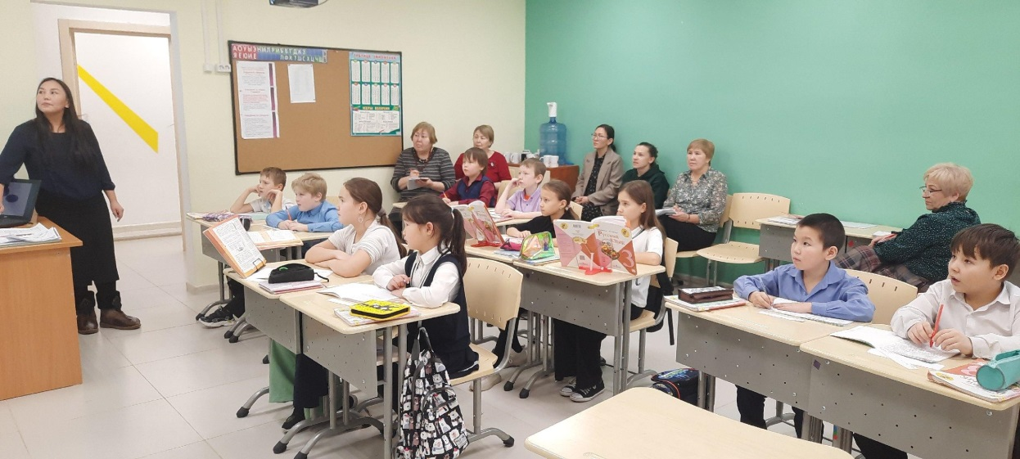
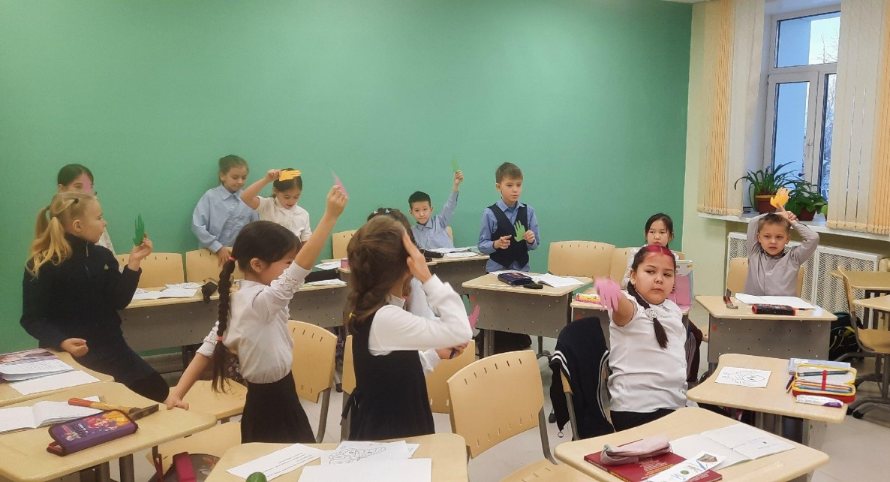

Slide 17
Результат по четвертям

Slide 18
Вывод
Учителя заимствуют опыт друг друга
Когда учителя наблюдают за уроками друг друга, они заимствуют педагогические «фишки», вместе ищут решения проблем
Избегают профессионального выгорания
Когда учителя взаимодействуют, если у них есть поддержка друг друга, эмоциональное выгорание не наступает. Педагогу год за годом хочется становиться лучше
Фокусируются на учениках
Что лучше: когда учитель проводит «красивый, правильный» урок, или когда эффективно учатся? Мы слишком часто смотрим на учителя, но все реже замечаем детей. Методика позволяет сместить фокус на то, как они (дети) учатся
Саморазвитие превращается в привычку
Цель курса в том, чтобы сделать взаимное обучение педагогов привычным, рутинным, постоянным действием. Только так можно достигать стабильно высоких результатов

